Slide 1
Přírodní podmínky

Slide 2
Vněkarpatské sníženiny: Dyjskosvratecký úval, Vyškovská brána, Hornomoravský úval, Moravská brána, Ostravská pánev
Hranice: Česká vysočina – Západní Karpaty: Ostrava, Přerov, Brno, Znojmo
Alpínské vrásnění v České vysočině
Horotvorný tlak→ rozlámání ker (vyzdvižení – pohraniční pohoří, ČM vrchovina, pokles – Podkrušnohorské pánve – jezero → vznik hnědého uhlí
Sopečná činnost – třetihory –podél zlomů ker → láva – utuhnutí (čediče, znělce)
Nejvíce v s. a sz. Čechách – Doupovské hory, České středohoří

Slide 3
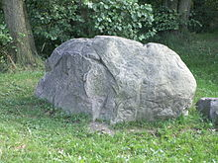
Čtvrtohory:
Ochlazení – ledové doby, ze severu zasáhl do střední Evropy pevninský ledovec (Ostrava, Opavsko, Jesenicko, Šluknovský + Frýdlantský výběžek – písčité nánosy, bludné žulové balvany ze severní Evropy)
V Krkonoších, na Šumavě a v Hrubém Jeseníku – horské ledovce, vlivem mrazu – rychlé zvětrávání, odnos materiálu, prohlubování říčních údolí.
Český masiv – malé zalednění, pouze 4% rozlohy
bludný balvan

Slide 4
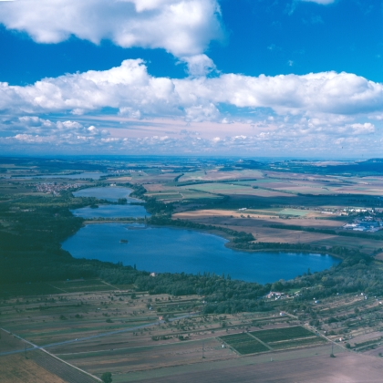
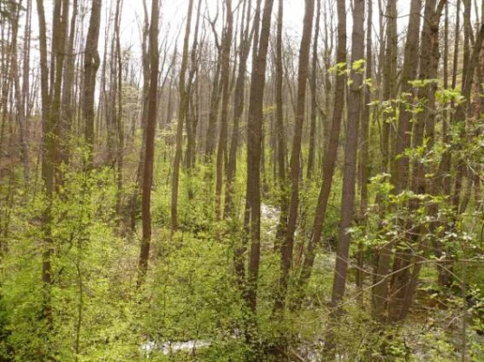
PANONSKÁ PÁNEV
Před 10 – 20 mil. let – rozlámání Karpat na pohoří a kotliny → pokles území (i na j. Moravě)
→ vznik Panonské pánve. Na našem území zasahuje částí označenou Dolnomoravský úval, podél řeky Moravy (soutok s ř. Dyjí). Tato oblast byla dříve zarostlá lužními lesy, dnes zde pole a louky.
Na dolním toku ř. Dyje – vodní nádrž Nové Mlýny.
V okolí Lednice – nár. přírodní rezervace Lednické rybníky (vodní ptactvo).
V údolních nivách Moravy a Dyje byla sídla Slovanů v době Velkomoravské říše (Mikulčice).
lužní les
Lednické rybníky

Slide 5
STŘEDOPOLSKÁ NÍŽINA
V rámci Středoevropské nížiny (provincie) k nám zasahuje soustava Středopolské nížiny
- podsoustava Slezská nížina
- k nám zasahuje celkem Opavská pahorkatina
plochá pahorkatina s pozůstatky čtvrtohorního zalednění
- okolí Opavy a Krnova

Slide 6
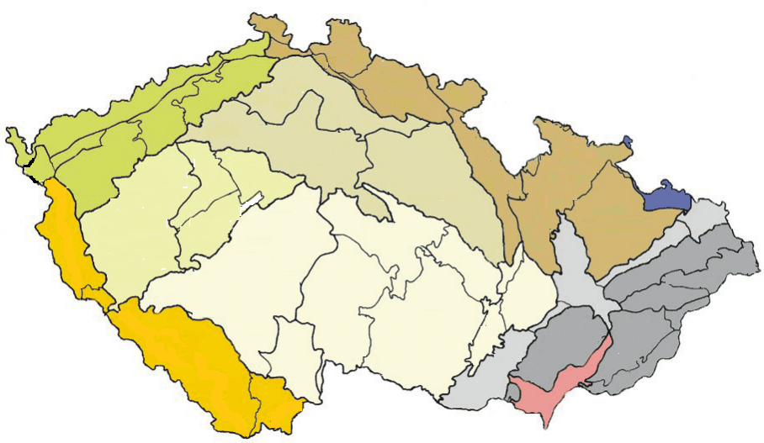
STŘEDOPOLSKÁ NÍŽINA Podsoustava Slezská nížina

